Slide 1
O Trabalho e a Espiritualização do Ser

Slide 2
Elevação pelo trabalho
Contam as lendas que, quando Hércules ainda era muito jovem, saiu um dia para levar um recado de seu padrasto. Caminhava triste, mergulhado em pensamentos amargos.
Questionava-se porque outros jovens, não melhores que ele, levavam uma vida fácil e cheia de prazer, enquanto para ele a vida era só trabalho e dor.

Slide 3
Ruminando essas questões, chegou a uma bifurcação da estrada. Diante da incerteza sobre qual caminho deveria seguir, parou e olhou atentamente.

Slide 4
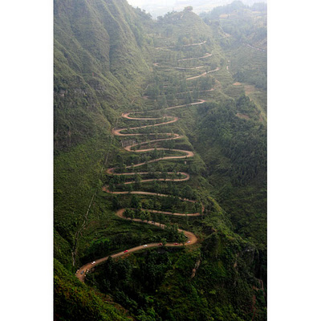
A estrada à sua direita era montanhosa e acidentada. Não havia beleza nela, nem nos seus arredores, mas conduzia diretamente às montanhas azuis que se perdiam na distância.

Slide 5
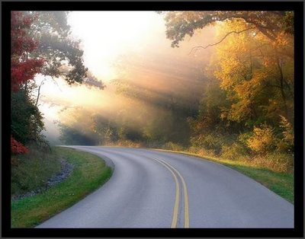
A estrada à esquerda era larga e lisa, com árvores frondosas oferecendo sombras tentadoras em ambos os lados. Os pássaros cantavam alegres e as flores enfeitavam as margens do caminho.

Slide 6
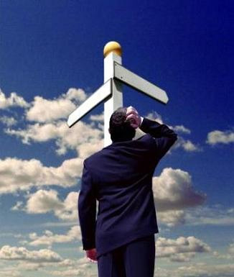
Enquanto o rapaz estava parado, em dúvida quanto à direção a seguir, vieram duas belas mulheres em sua direção, cada uma delas por uma das estradas.

Slide 7
A que veio pelo caminho florido alcançou-o antes e era linda como um dia de verão. Tinha as faces coradas, os olhos faiscantes e dizia-lhe palavras tentadoras:
Oh, nobre jovem não se curve mais ao trabalho e às tarefas árduas; siga-me. Eu o conduzirei por caminhos agradáveis, onde não há tempestades para perturbar nem problemas para aborrecer.
Você terá uma vida fácil, sem responsabilidades. Bebida, comida requintada, ricas vestes, muita música e alegria. Venha comigo e sua estrada será um sonho de contentamento.

Slide 8
A essa altura aproximou-se a outra bela mulher e falou ao rapaz:
Eu não lhe prometo nada, exceto o que irá conquistar por suas próprias forças. A estrada pela qual o conduzirei é acidentada e difícil. Terá que subir muitos morros e descer por vales e pântanos.

Slide 9
Se você quiser frutos e flores, deve plantá-los e cultivá-los.
Se quiser o amor de seus companheiros, deve amá-los e sofrer por eles; se quiser gozar dos favores dos céus, deve se tornar digno desses favores; se quiser gozar da felicidade plena, não deve desprezar a árdua estrada que a ela conduz.

Slide 10
Hércules viu que essa mulher, embora fosse tão bela quanto a outra, tinha o semblante puro e suave, como uma manhã ensolarada de primavera.
Qual é o seu nome? Perguntou.
Alguns me chamam de trabalho - respondeu - mas outros me conhecem como virtude.

Slide 11
Ele virou-se para a primeira mulher e perguntou:
E qual é o seu nome?
Ela respondeu com um sorriso nos lábios: Alguns me chamam prazer, mas eu prefiro ser conhecida como a alegre e feliz...

Slide 12
Virtude - disse Hércules - tomarei a ti por minha guia! A estrada do trabalho e do esforço honesto deverá ser a minha e meu coração não mais abrigará a amargura nem o descontentamento.
E ele tomou a mão da Virtude e seguiu com ela pela estrada reta e agreste que conduziria às claras montanhas azuis no horizonte distante.

Slide 13
675 Devem-se entender por trabalho somente as ocupações materiais?
– Não; o Espírito também trabalha, assim como o corpo. Toda ocupação útil é trabalho.
SER ÚTIL

Slide 14
678 Nos mundos mais aperfeiçoados, o homem está sujeito à mesma necessidade de trabalho?
– A natureza do trabalho é relativa à natureza das necessidades. Quanto menos as necessidades são materiais, menos o trabalho é material; mas não deveis crer, por isso, que o homem fica inativo e inútil: a ociosidade seria um suplício, em vez de ser um benefício.
OCIOSIDADE

Slide 15
O trabalho...
Ao analisarmos o Antigo e o Novo Testamento, encontramos 152 vezes a palavra trabalho. Porém, é no Evangelho de João, capítulo V, versículos 1 à 17, que encontramos a inesquecível passagem em que Jesus curando o paralítico do tanque de Betesda, menciona que ele e o Pai trabalham até hoje.

Slide 16
Nos ensina Emmanuel, no Livro "Caminho, Verdade e Vida", que em todos os recantos, observamos criaturas queixosas e insatisfeitas. Quase todas pedem socorro. Raras amam o esforço que lhes foi conferido. A maioria revolta-se contra o gênero de seu trabalho. Os que varrem as ruas querem ser comerciantes; os trabalhadores do campo prefeririam a existência na cidade.

Slide 17
O problema, contudo, não é de gênero de tarefa, mas o de compreensão da oportunidade recebida. De modo geral, as queixas, nesse sentido, são filhas da preguiça inconsciente. É o desejo ingênito de conservar o que é inútil e ruinoso, das quedas no pretérito obscuro. Mas Jesus veio arrancar-nos da "morte no erro". Trouxe-nos a bênção do trabalho, que é o movimento incessante da vida.

Slide 18
Para que saibamos honrar nosso esforço, referiu-se ao Pai que não cessa de servir em sua obra eterna de amor e sabedoria e à sua tarefa própria, cheia de imperecível dedicação à humanidade. Quando te sentires cansado, lembra-te de que Jesus está trabalhando. Começamos ontem nosso humilde labor e o Mestre se esforça por nós, desde quando?

Slide 19
Rodolfo Calligaris "As Leis Morais"
Segundo ainda o autor, o trabalho honesto proporciona três realizações que todas as pessoas buscam:
1- o trabalho fortalece o sentimento de dignidade pessoal; 2- o trabalho torna a pessoa respeitada na comunidade em que vive; 3- o trabalho, quando bem realizado, contribui para a sensação de segurança.

Slide 20
Joanna de Ângelis Estudos Espíritas
"... Mediante o trabalho remunerado o homem modifica o meio, transforma o habitat (lugar ou meio onde vive qualquer ser organizado), cria condições de conforto. " "Através do trabalho-abnegação, do qual não decorre troca nem permuta de remuneração, ele se modifica a si mesmo, crescendo no sentido moral e espiritual. " "Utilizando-se do primeiro recurso conquista simpatia e respeito, gratidão e amizade. Através da autodoação consegue superar-se, revelando-se instrumento da Misericórdia Divina na construção da felicidade para todos."

Slide 21
Joanna de Ângelis Leis Morais da Vida
No capítulo "A benção do trabalho" nos ensina que "o trabalho é, ao lado da oração, o mais eficiente antídoto contra o mal, porquanto conquista valores incalculáveis com que o espírito corrige as imperfeições e disciplina a vontade."

Slide 22
"O momento perigoso para o cristão decidido é o do ócio (desocupação, folga do trabalho), não o do sofrimento nem o da luta áspera. "Na ociosidade surge e cresce o mal. Na dor e na tarefa fulguram a luz da oração e a chama da fé

Slide 23
"Não te escuses à glória de trabalhar pelo progresso de todos, do que resultará a tua própria evolução..." "O trabalho de boa procedência em qualquer direção produz felicidade e paz." "Produz pela alegria de ser útil e ativo, içando (erguendo, levantando) o coração a Jesus, que sem desfalecimento trabalha por todos nós, como o Pai Celeste que até hoje também trabalha."

Slide 24
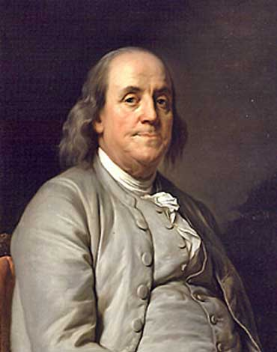
Jamais a ociosidade...
Benjamim Franklin tinha 81 anos quando foi chamado a colaborar na elaboração da Carta Magna dos Estados Unidos.

Slide 25
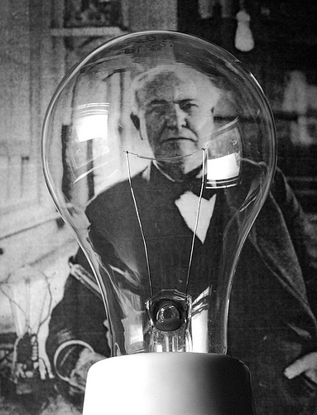
Tomas Edison, tendo começado a trabalhar quando era ainda uma criança, manteve-se operoso durante cerca de 75 anos, sem nunca ter estado doente. Morreu aos 84, deixando patenteadas mais de mil invenções.

Slide 26
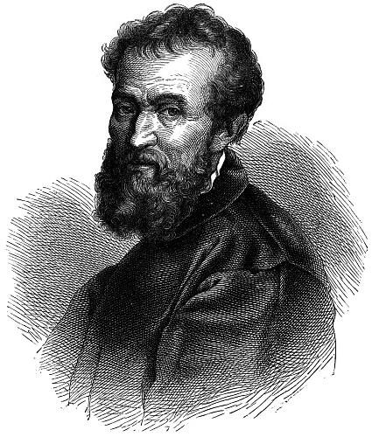
Michelangelo , escultor, pintor, arquiteto e poeta italiano. Dentro de seu genial trabalho, podem ser destacadas as obras: o afresco Juízo Final da Capela Sistina; a Pietá, magnífica escultura da catedral de Florença; A Noite e O dia, O crepúsculo e A aurora. Aos 89 anos ainda continuava produzindo obras de arte.

Slide 27
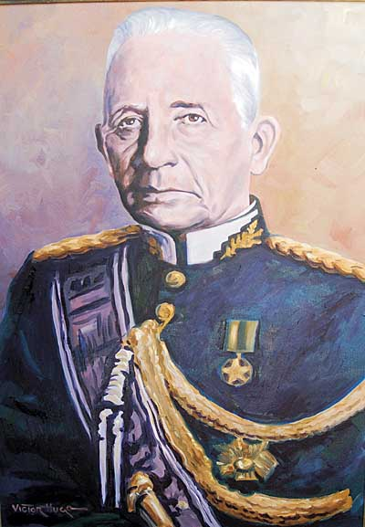
O Marechal Cândido Rondon, notabilíssimo sertanista brasileiro e um dos grandes benfeitores da Humanidade, falecido em 1958, aos 92 anos de idade, trabalhou intensamente até a decrepitude, malgrado a rudeza do meio em que passou a quase totalidade de sua fecunda existência.

Slide 28
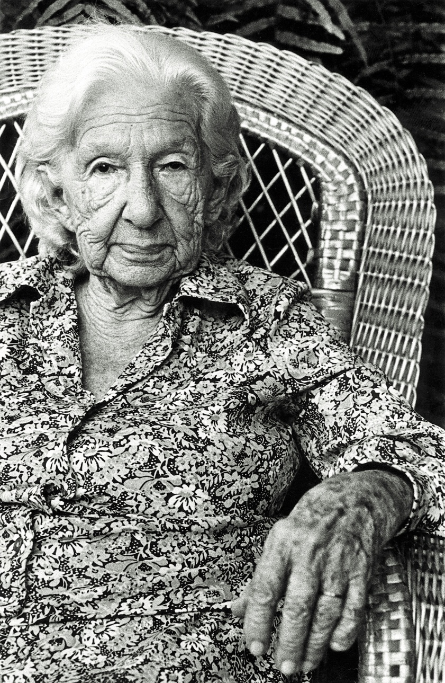
Cora Coralina, escritora brasileira. Tendo apenas instrução primária e sendo doceira de profissão, notabilizou-se por sua poesia ingênua. Publicou: Becos de Goiás (1977 – com 88 anos); e Vinténs de cobre: meias confissões de Aninha (l983 – com 94 anos). Nesse ano, recebeu o Troféu Juca Pato, da união Brasileira de Escritores, que a elegeu a Intelectual do Ano.

Slide 29
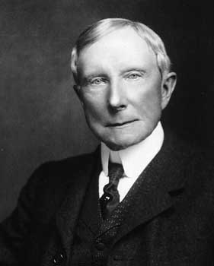
Rockefeller, ao completar 90 anos, declarou: - "Sou o homem mais feliz do mundo. Parece-me começar o viver agora. Sou feliz porque posso trabalhar. Os dias não são suficientemente longos para que eu possa fazer tudo o que desejo. Indubitavelmente, o trabalho é o segredo da felicidade."

Slide 30
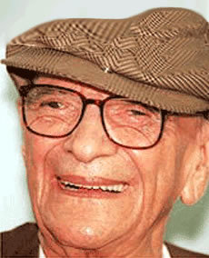
Nosso maior exemplo, no entanto, encontramos em FRANCISCO CÂNDIDO XAVIER, nascido em Pedro Leopoldo, modesta cidade de Minas Gerais, em 2 de abril de 1910. Vive, desde 1959, em Uberaba, no mesmo Estado.

Slide 31
Depoimento de Chico Xavier: "(...) Deus nos permita a satisfação de continuar sempre trabalhando na Grande Causa d'Ele, Nosso Senhor e Mestre."

